Slide 1


食物代換表
張文心
資料來源：食物代換速查輕圖典 作者：財團法人奇美醫學中心營養科
台灣常見食品營養圖鑑 作者：行政院衛生署

Slide 2
四大內容
什麼是份量?
醣類的主要食物代換表
蛋白質類的主要食物代換表
油脂類的主要食物代換表

Slide 3

衛福部國民健康署 2018
每日飲食指南
一份是多少?

Slide 4
食物(份量)代換表
每一類食物基本食用量稱為份量
同一大類的食物，其每一份量的食物含有相似的主要營養素及熱量，彼此可以互相代換
六大類食物：全穀雜糧類、豆魚蛋肉類、乳品類、油脂與堅果種子類、蔬菜類、水果類

Slide 5
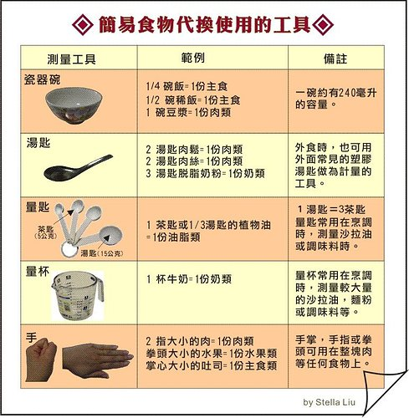

Slide 6
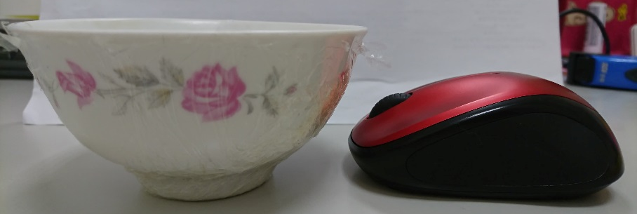
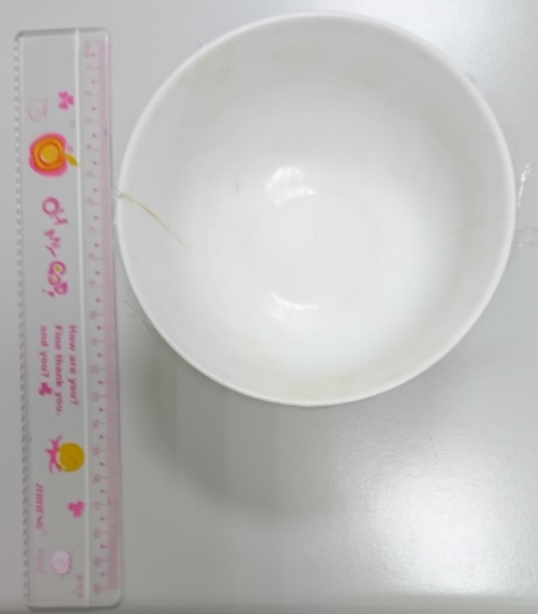
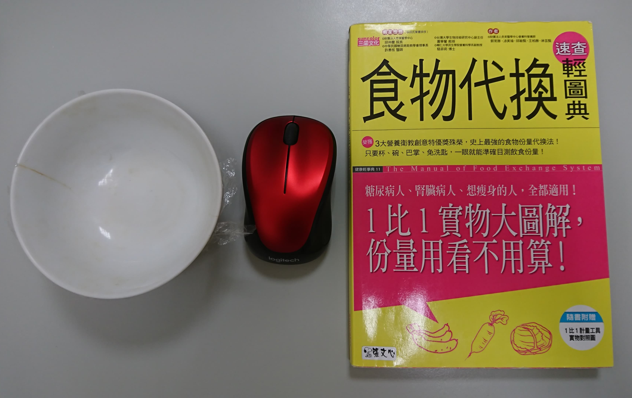
5 cm
11 cm

Slide 7
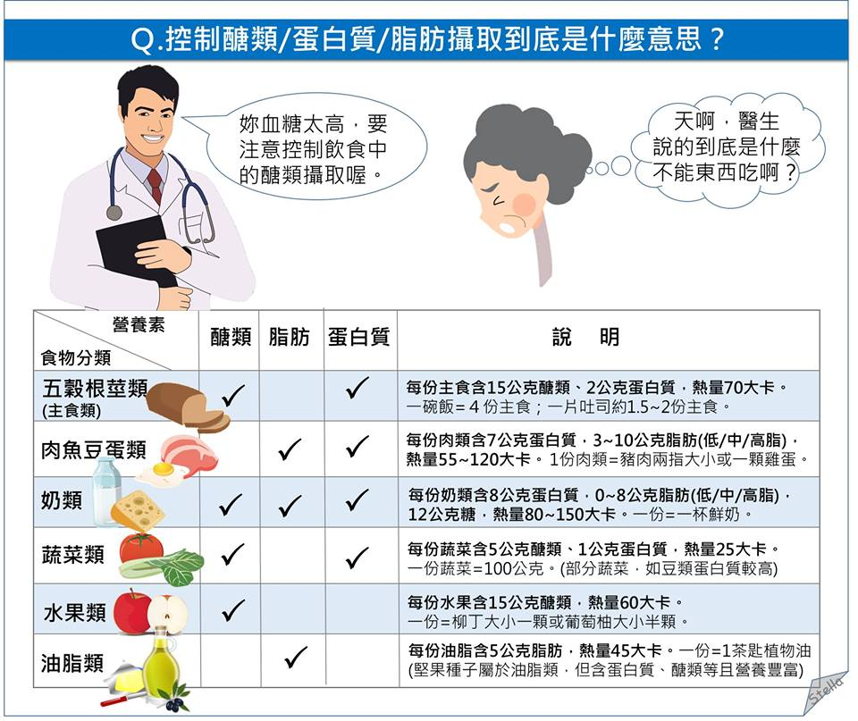

Slide 8
全榖雜糧類
一份
= ¼ 碗飯 (或紅豆，芋頭，地瓜，馬鈴薯，玉米，綠豆等)
= ½ 碗稀飯 (或麵，冬粉，米粉，義大利麵等)
= ½片土司 (含邊) = 1個小餐包
= 3片小蘇打餅乾
= 1/3 個波蘿麵包
蛋白質 | 醣類 | 熱量
2 g | 15 g | 70 Kcal

Slide 9
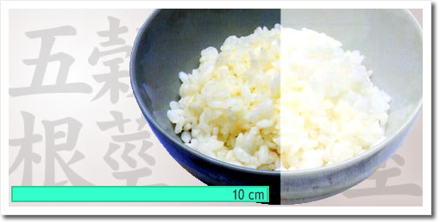
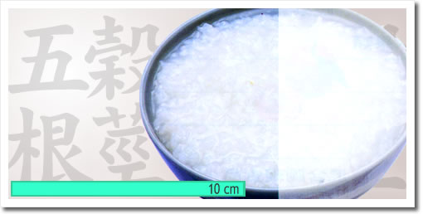
¼碗
米飯
½碗

Slide 10
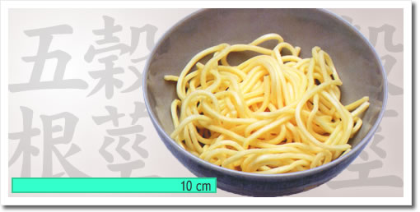
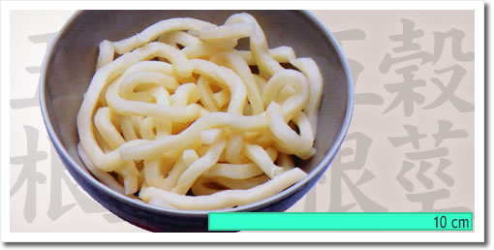
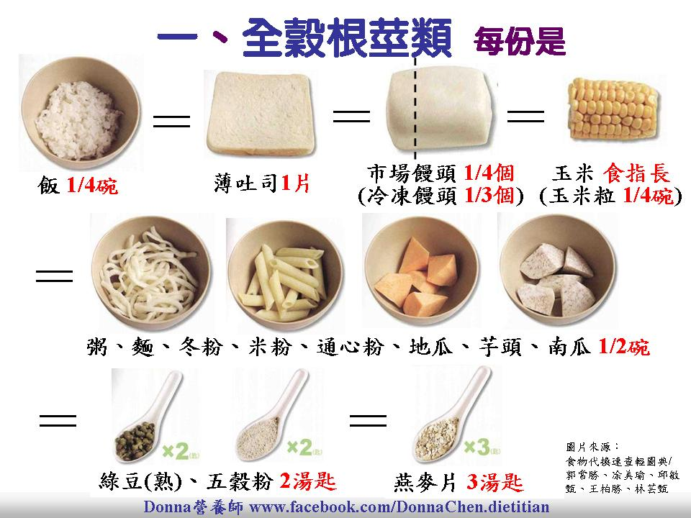
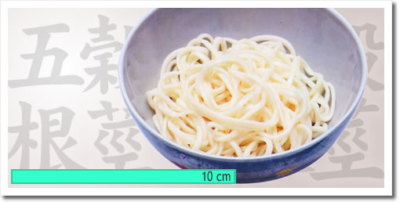
麵
½碗
1碗
油麵
½碗
½碗
陽春麵

Slide 11
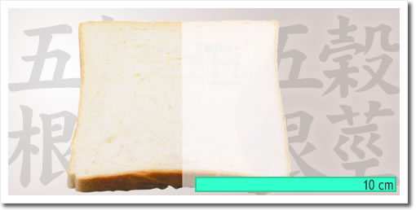
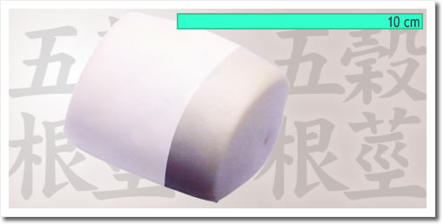
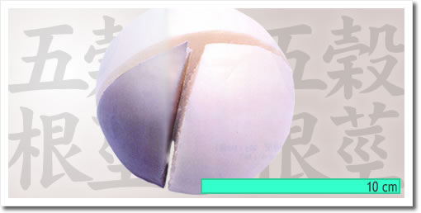
½片: 25g
饅頭
土司
1/3個
1/6個
冷凍饅頭
山東大饅頭

Slide 12
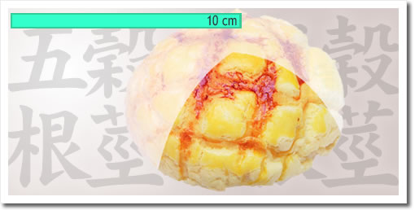
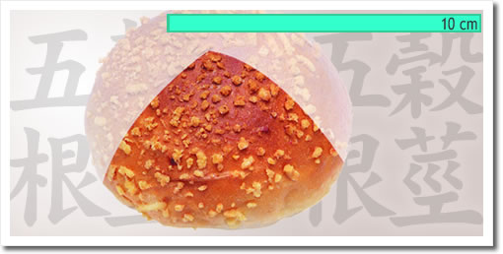
1/3個
麵包
1/3個

Slide 13
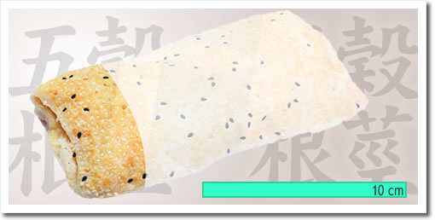
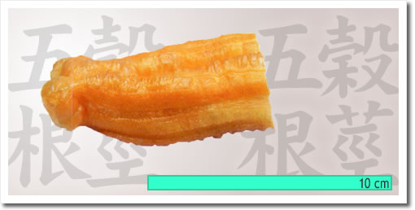
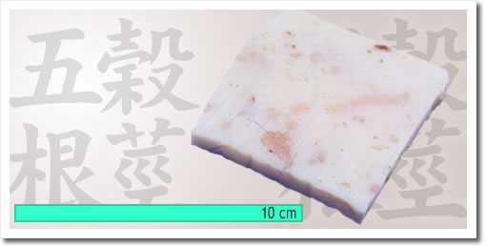
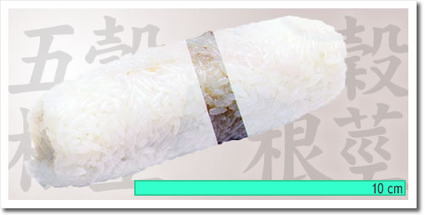
¼個
台式早餐
1/3根
1薄片
1/9個

Slide 14
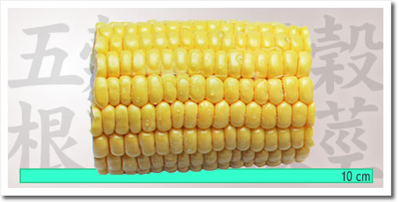
1/3根
根莖類
¼碗

Slide 15
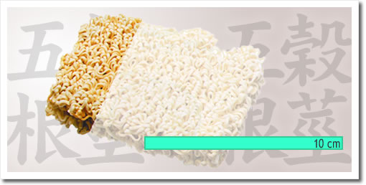
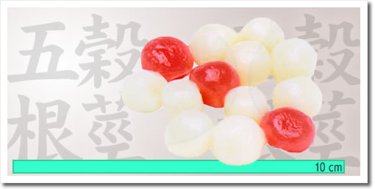
¼個
其他
13粒

Slide 16
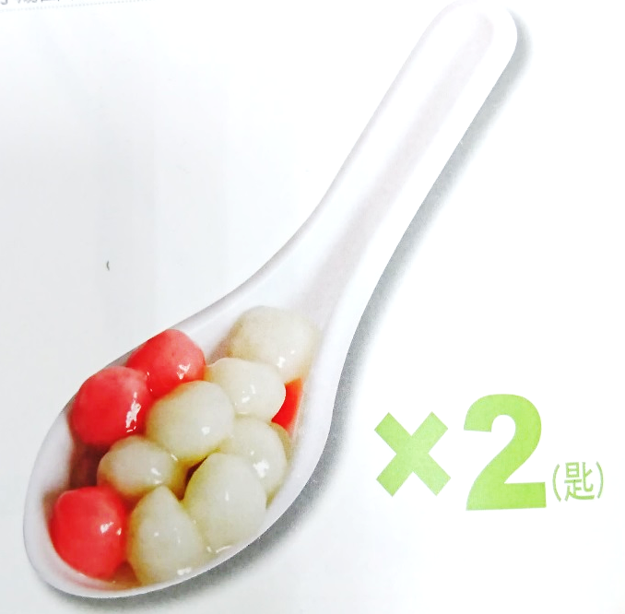
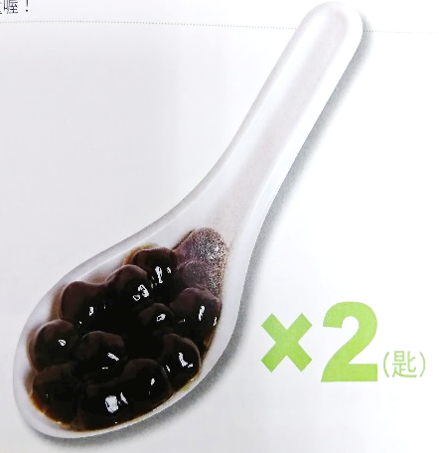

Slide 17

蔬菜類
一份蔬菜
= 一盤 (100 公克)
蛋白質 | 醣類 | 熱量
1 g | 5 g | 25 Kcal

Slide 18
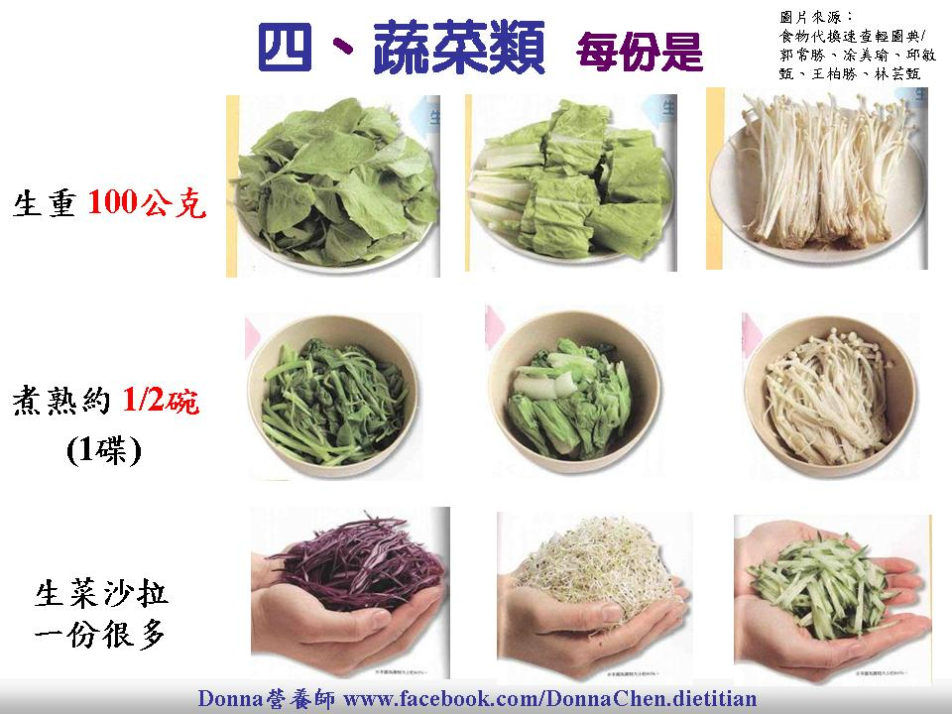

Slide 19
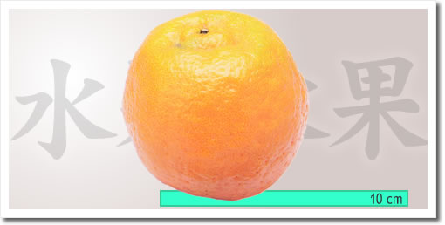
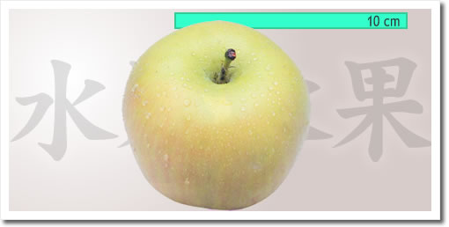
水果類類
一份水果
= 一個拳頭大
醣類 | 熱量
15 g | 60 Kcal

Slide 20
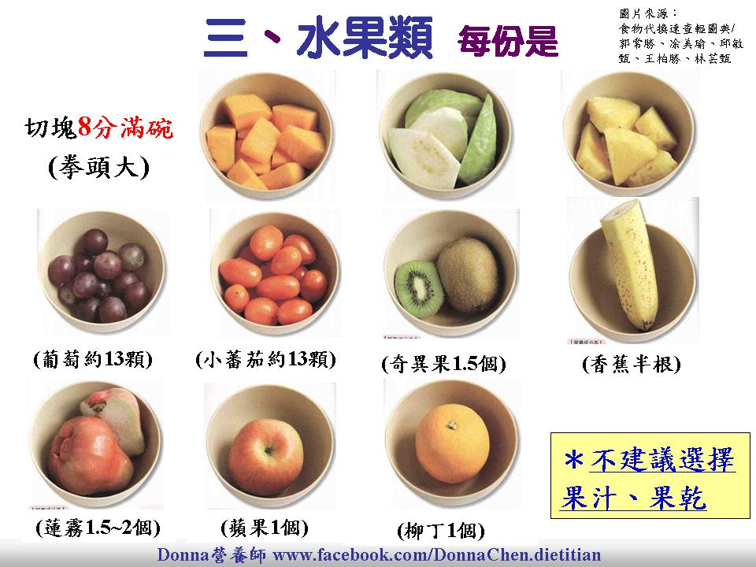

Slide 21
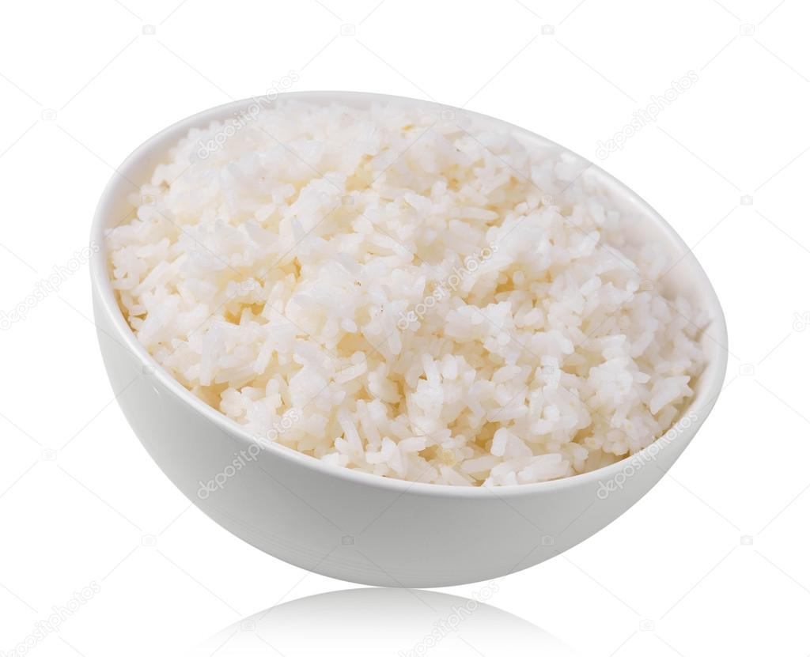
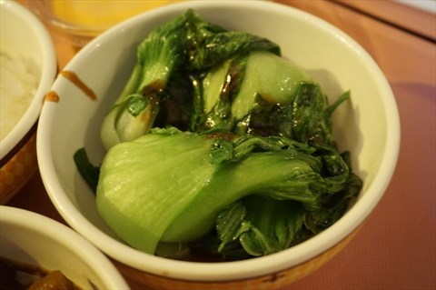
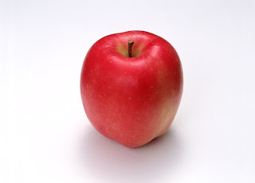
試試估估看
+
+
1 平碗飯
1 平碗水煮青菜
1 顆拳頭大的蘋果
= (70 X 4) + (25 X 2) + 60 = 390 大卡
= 含 (15 X 4) + (5 X 2) + 15 = 85 克的醣類
及 (2 X 4) + (1 X 2) = 10 克的蛋白質

